Slide 1

LOGO
零基础 Python 入门
-- xxx
互联网新技术在线教育领航者

Slide 2

第 LOGO 九 讲
空气质量指数计算 10.0
互联网新技术在线教育领航者

Slide 3
案例描述
• 为了能有效地提取并利用网络信息并工作提高效率，出现了 网络爬虫
• 利用网络爬虫实时获取城市的空气质量
• 利用 beautifulsoup4 获取 所有 城市的空气质量
• 将获取的所有城市空气质量保存成 CSV 数据文件
• 利用 Pandas 进行数据处理分析
• 数据清洗；利用 Pandas 进行数据可视化
互联网新技术在线教育领航者

Slide 4

Pandas 数据清洗
• 处理缺失数据
• dropna() 丢弃缺失数据
• fillna() 填充缺失数据
• 数据过滤
• df[filter_condition] 依据 filter_condition 对数据进行过滤
互联网新技术在线教育领航者

Slide 5
Pandas 数据可视化
• Pandas 提供了内建的绘图功能（基于 matplotlib ）
• plot(kind, x, y, title, figsize)
x, y 横纵坐标对应的数据列
title 图像名称
figsize 图像尺寸
• 保存图片
plt.savefig()
• 更多例子请参考： https://pandas.pydata.org/pandas-
docs/stable/visualization.html
互联网新技术在线教育领航者

Slide 6
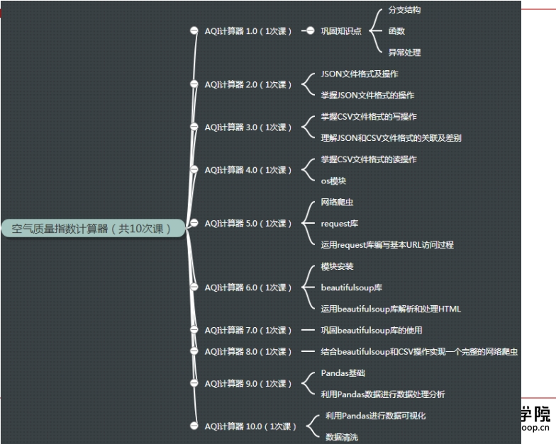
第九讲 小结
互联网新技术在线教育领航者

